Slide 1
Egységes kérelemhez tartozó helyszíni ellenőrzési tapasztalatok
VP támogatások

Slide 2
VP Agrár-környezetgazdálodás (AKG) -VP Ökológiai gazdálkodásra történő áttérés (ÖKO) helyszíni tapasztalatok
KK be nem adása nem mentesít a kötelezettségek betartása alól!!!, sőt kockázatos ügyféllé válik, így nagyobb az esély a HE kiválasztásra
A támogatás keretében egybeművelt tábla nem jogosult támogatásra (AKG tábla mellett egyéb támogatott pl.SAPS tábla esetében sem)

Slide 3
Agrár-környezetgazdálkodás
„Kiemelten kívánja támogatni a biodiverzitás megőrzését a természetes életkörülményeik között (a gazdaságban), a természet, a víz, és a talaj védelmét a termőhelyi adottságoknak megfelelő termelési szerkezet kialakításával, a környezettudatos gazdálkodás és fenntartható tájhasználat kialakításával.”

Slide 4
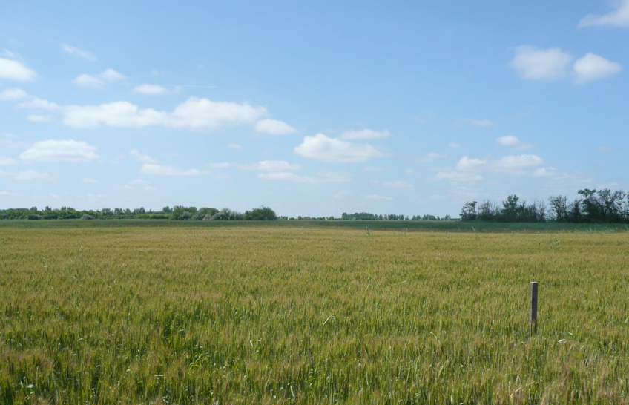

Slide 5
Területek elkülönítése
A) Két szomszédos kötelezettségvállalással érintett egybefüggő terület elkülönítése:
Amennyiben a kötelezettségvállalással érintett egybefüggő terület szomszédos egy másik kötelezettségvállalással érintett egybefüggő területtel, akkor a két kötelezettségvállalással érintett területnek jól láthatóan és egyértelműen elkülöníthetőnek kell lennie (az egybeművelt terület nem támogatható).
Az elkülönítés elfogadható módjai:
Eltérő növényi kultúra (eltérő hasznosítási kód),
Eltérő növényfejlettségi állapot,
Gyepek esetében a sarokpontokon/töréspontokon T-ülőfa elhelyezése,
Szántóföldi kultúra esetén 50-60 cm széles sáv a két kötelezettségvállalással érintett terület között.

Slide 6
Területek elkülönítése
B) Egy kötelezettségvállalással érintett egybefüggő területen belüli mezőgazdasági parcellák elkülönítése:
Egyes szántóföldi tematikus előíráscsoportoknál előírásként szerepel az egy táblára vonatkozó maximális méret betartása. Amennyiben a kötelezettségvállalással érintett egybefüggő területen belül több szomszédos táblán ugyanazon kultúra található, akkor a táblák csak akkor fogadhatóak el, ha a táblák jól elkülöníthetőek, azaz közöttük legalább 50-60 cm széles sáv helyezkedik el. TK15!!
…….legalább egy 0,25 ha bármely más növénykultúrával (hasznosítási kóddal) fedett terület helyezkedik el. TK16!!

Slide 7
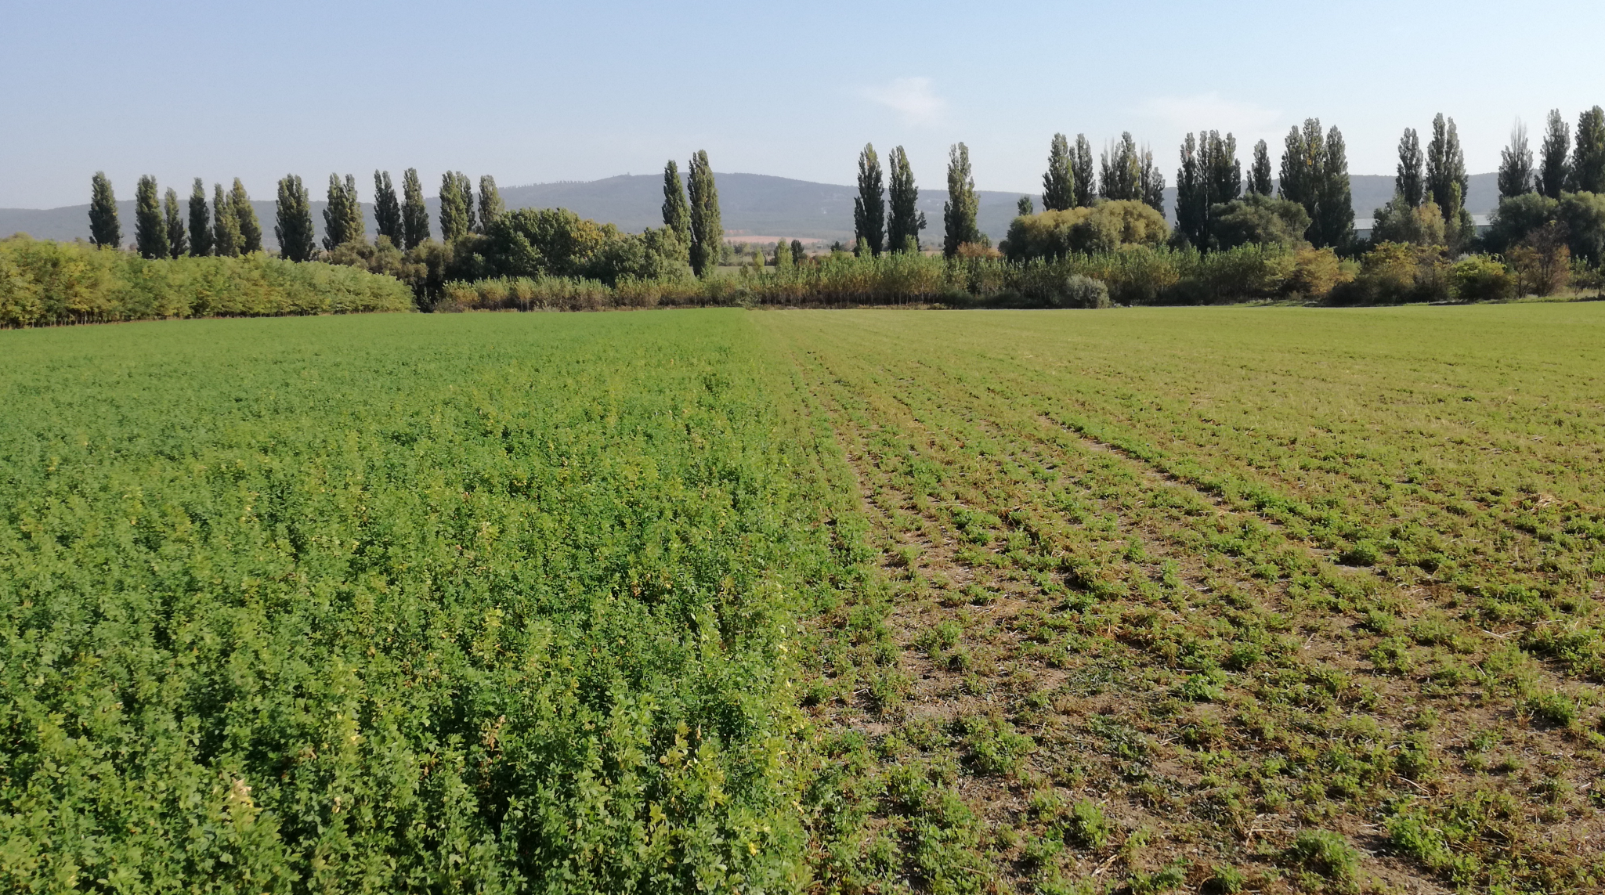

Slide 8
VP AKG-VP ÖKO helyszíni tapasztalatok
Maximum táblaméretek 40 ha (alap), 5 ha (választható) esetében nagyobb terület kerül lemérésre vagy egybeművelés-mindkét esetben nem megfelelés, tábla elutasításra kerül.
Földhasználati jogosultság igazolása (az adott év, valamint a visszamenőleges évek minden napjára vonatkozóan jogszerű földhasználónak kell lenni). Korábban teljes 5 év vonatkozásában vizsgáltuk.

Slide 9
VP AKG-VP ÖKO helyszíni tapasztalatok
Nincs egy adott HRSZ-re jogszerű földhasználat (szigorúbb ellenőrzés: tábla, KET HRSZ metszése)
Gazdálkodási Napló nincs vagy hiányosan van vezetve, nem naprakész (pedig HE kiértesítés is van!!)
Területmérés során az ügyfél, vagy kapcsolattartó részvétele az ellenőrzésen (FONTOS lenne!)

Slide 10
VP AKG gyakoribb hibák
Horizontális szántó & Horizontális ültetvény
A gazdálkodásba történt növényvédelmi és talajvédelmi szakirányító bevonása és rendelkezik érvényes szerződéssel?
Betartotta a Kedvezményezett a 43/2010 FVM rendelet VIII. mellékletében szereplő integrált növényvédelem általános elveit?
Horizontális ültetvény
Az előírásoknak megfelelően készült levélanalízis?
Csak szűkített növényvédőszer hatóanyag alkalmazása történt?
Készült tápanyag-gazdálkodási terv az adott támogatási év esetében a támogatási évet megelőző év szeptember 30.-ig valamennyi növénykultúrára vagy 2016-os támogatási év esetén a 2016. évi egységes kérelem benyújtásának jogvesztő határnapjáig?

Slide 11
VP AKG gyakoribb hibák
NPI szakértői részvétel!! Szúrópróba szerű ellenőrzés
Magas Természeti Értékű területi lehatárolás, gyep túzokvédelmi előírásokkal (Zonális)
Kaszálás legkorábbi időpontja július 1, kivéve a Békés-Csanádi-Hát, Dévaványa Környéke és Kis-Sárrét MTÉT, ahol a legkorábbi kaszálás időpontja június 15.
Kaszálás legkorábbi időpontja július 15, kivéve a Békés-Csanádi-Hát, Dévaványa Környéke és Kis-Sárrét MTÉT, ahol a legkorábbi kaszálás időpontja július 1.
Magas Természeti Értékű területi lehatárolás, szántó túzokvédelmi előírásokkal (Zonális)
Kaszálás esetén : Július 31-e előtt végzett kaszálás/szárzúzás megkezdése előtt legalább 5 munkanappal írásban, elektronikus úton vagy telefaxon be kell jelenteni az illetékes nemzeti park igazgatóságnak a kaszálás pontos helyét és tervezett kezdési időpontját.
Kaszálás/szárzúzás/silózás legkorábbi időpontja július 15, kivéve a Békés-Csanádi Hát, a Dévaványa környéke és Kis-Sárrét MTÉT területét, ahol a legkorábbi időpont július 1.

Slide 12
VP AKG gyakoribb hibák
Szántó erózió érzékeny területi lehatárolással (zonális)
A partvonallal közvetlenül érintkező tábla esetén, fenntartanak 12 méter szélességű füves mezsgyét a partvonallal érintekőzen?

Slide 13
VP ÖKO gyakoribb hibák
Ökológiai gyep
A Kedvezményezett eleget tett a terület helyszíni beazonosítását szolgáló egy sarokpont kijelölésére irányuló kötelezettségének?
Ökológiai szántó
A Kedvezményezett eleget tett a terület helyszíni beazonosítását szolgáló egy sarokpont kijelölésére irányuló kötelezettségének?
A tápanyag-gazdálkodási tervben meghatározott maximális N, P, K hatóanyagnál több nem juttatható ki a területre műtrágyázással.
Betartásra kerültek a vetésváltás szabályai?
Betartásra kerültek az ökológiai gazdálkodás növényvédelmi szabályai?
Tilos tiltott szerrel csávázott vetőmag használata. Betartásra került az előírás?

Slide 14
VP Natura 2000 gyep gyakoribb hibák
NPI szakértői részvétel!! Szúrópróba szerű ellenőrzés
A Kedvezményezett kaszálás tervezett időpontját a tevékenység megkezdése előtt legalább 5 munkanappal írásban bejelentette-e a működési területileg érintett nemzeti park igazgatóságnak? (fax, e-mail, levél)
Történt a gazdálkodó NATURA 2000 területén gyep feltörés vagy felülvetés?
A Kedvezményezett a vizsgált gyepterületén megakadályozta az inváziós és termőhely-idegen növényfajok megtelepedését és terjedését?
A vizsgált területet gyepként használja a Kedvezményezett?
A vizsgált tábláján mezőgazdasági tevékenységet végez?
A gyepterület maradandó károsítása tilos! (pl.: engedély nélküli gyepfeltörés, kitaposás) Betartotta a Kedvezményezett az előírást?
A lekaszált szálastakarmányt 30 napon belül lehordták tábláról?
A kaszálás során természetvédelmi szempontból kedvező kaszálási módszert és technológiát alkalmazott a Kedvezményezett?

Slide 15
Állatalapú támogatások
Tájékozódás az egyes állatalapú támogatások feltételeiről → félretájékoztatás előfordul!!
ENAR rendelet előírásainak betartása
Állatjelölés – minden állatnak beazonosíthatónak kell lennie az adott állatfajra vonatkozó jelöléssel, a jelöletlen állat nem támogatható!

Slide 16
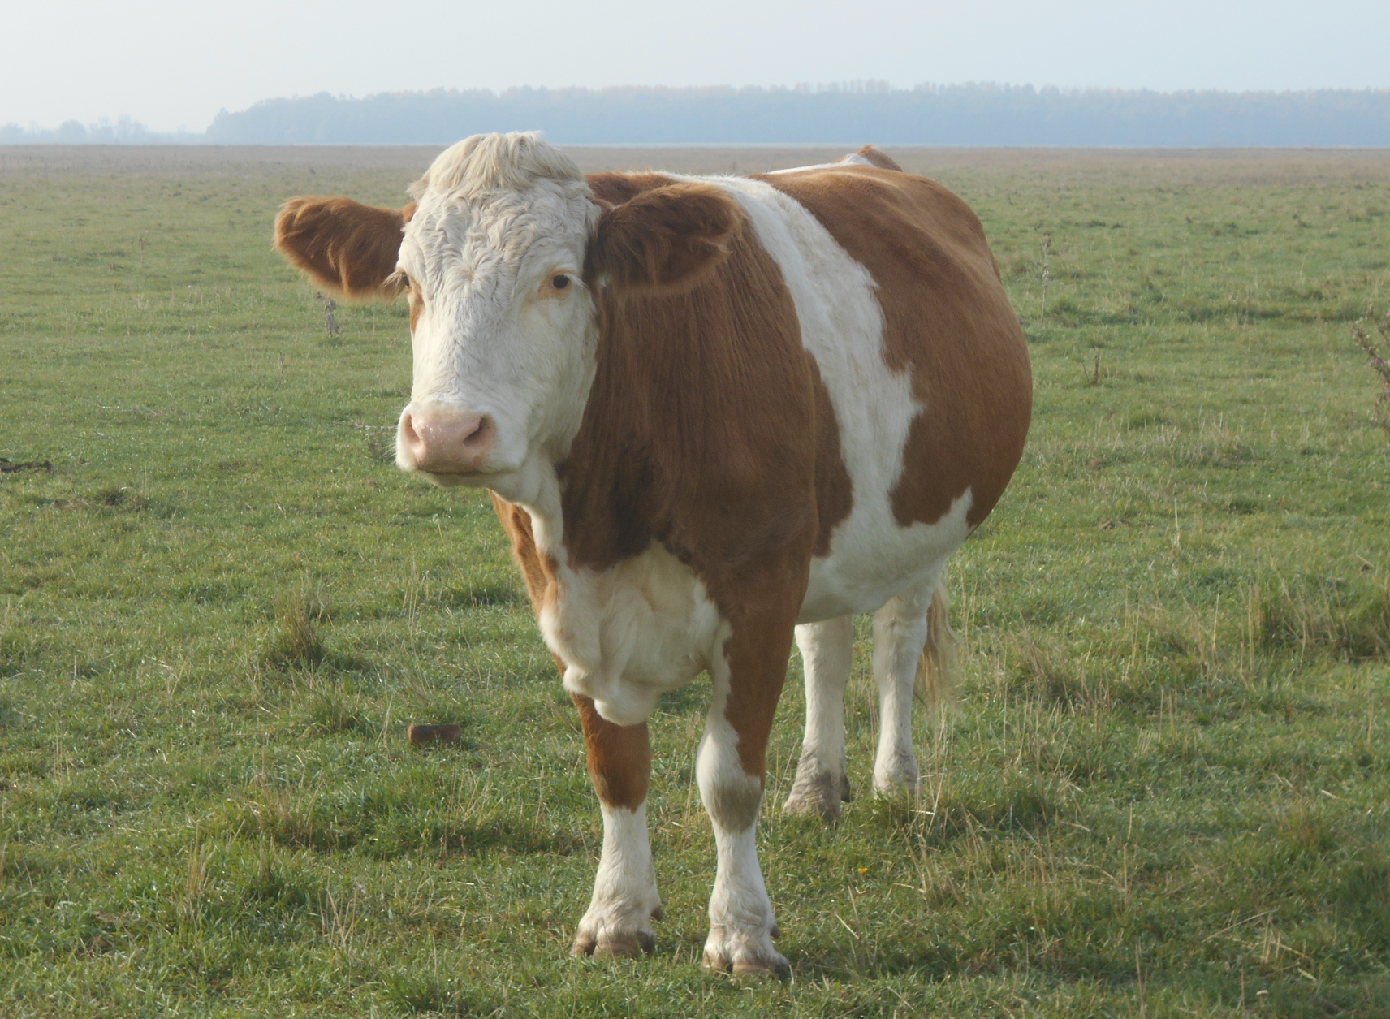

Slide 17
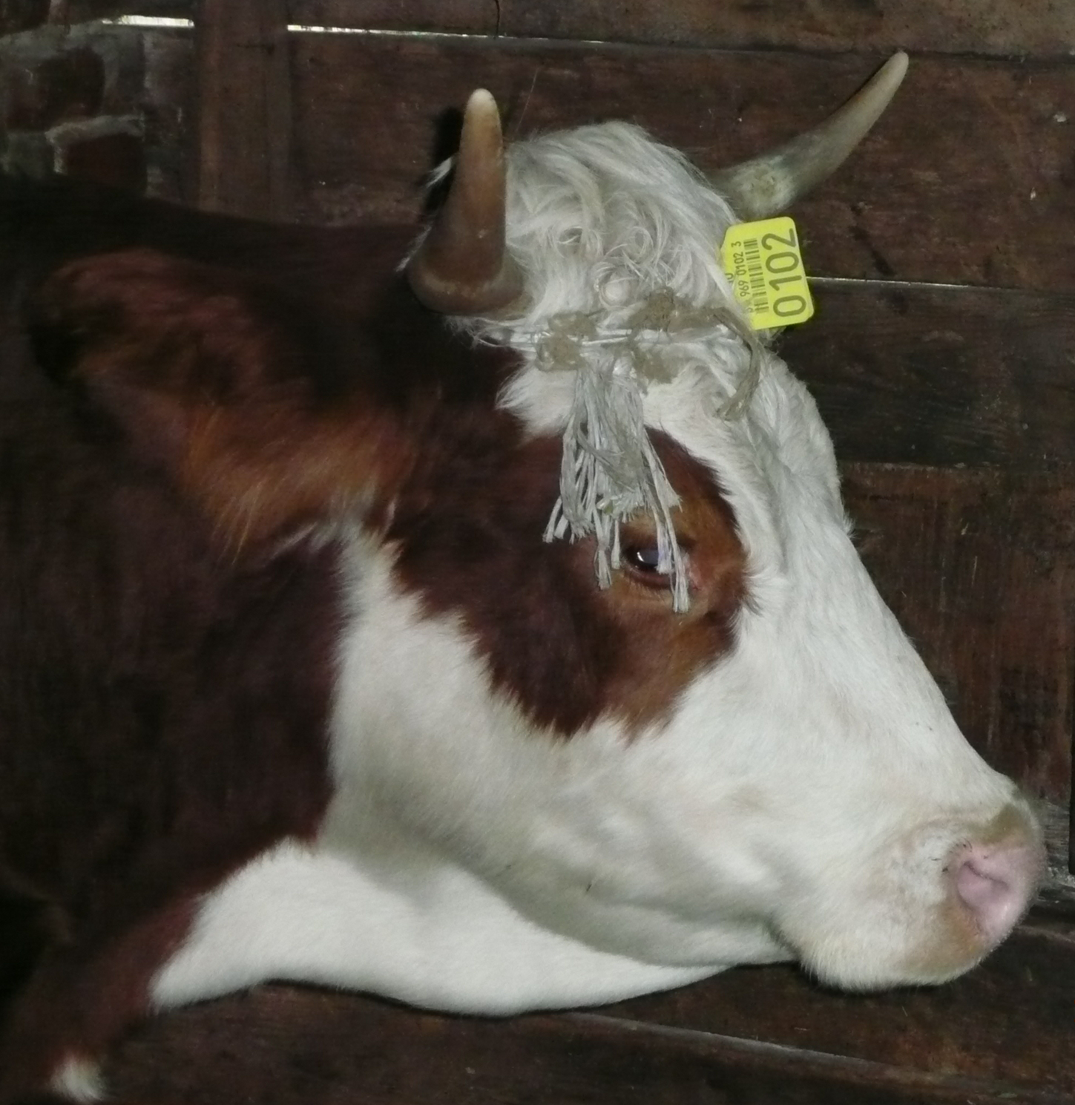

Slide 18
Állatalapú támogatások
Nyilvántartások vezetése - a gazdaságban saját, naprakész állomány-nyilvántartást kell vezetnie az állattartónak az ott lévő, oda beérkező és azt elhagyó állatokról (3 évig meg kell őrizni, minden állatnak szerepelnie kell).

Slide 19
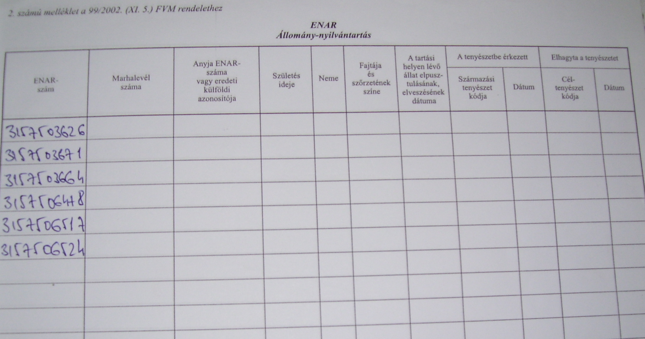

Slide 20
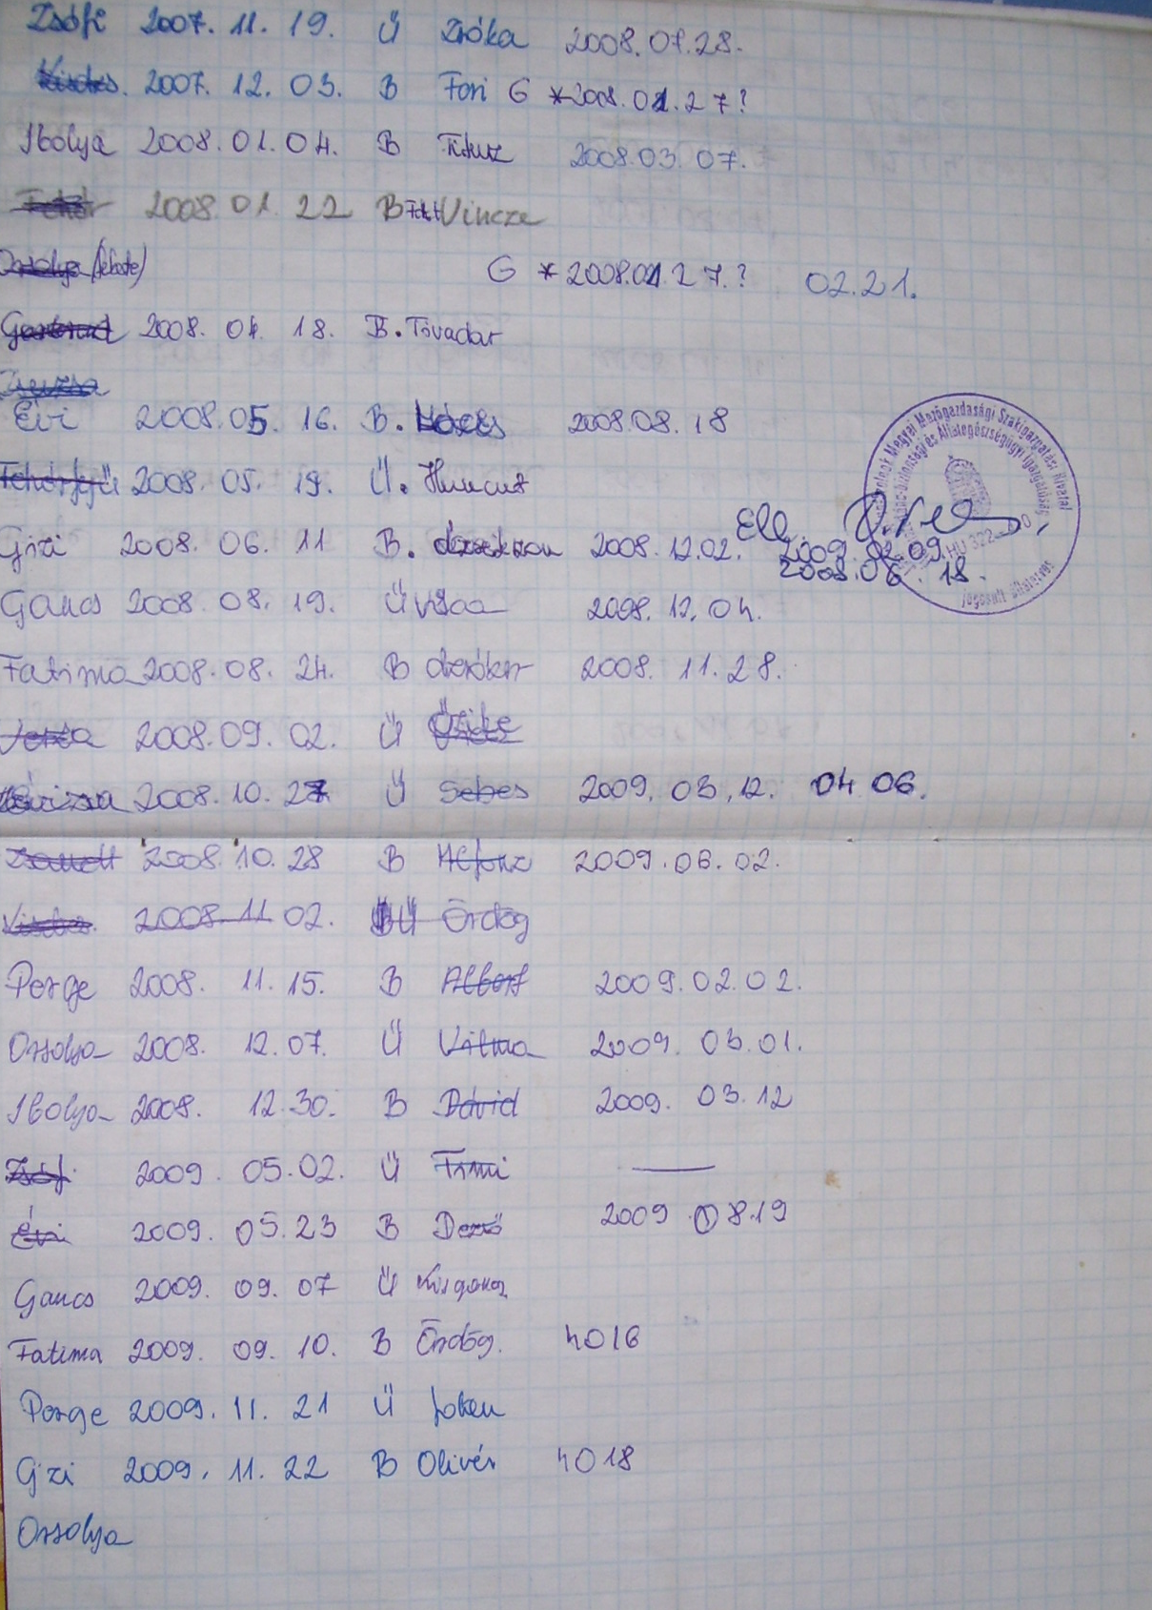

Slide 21
Állatalapú támogatások
ENAR adatbázis felé jelenteni kell a változásokat !!
szarvasmarha esetében a ki-/bekerülési, borjú bejelentési határidőkre figyeljenek.
A juh és kecske esetében még a szállítások (szállítólevelek) ENAN bejelentés!!! (nem küldik be, vagy hibásan küldik és nem javítják)

Slide 22
Állatalapú támogatások
Állatalapú támogatások esetében a helyszíni ellenőrzésről nem lehet 48 óránál előbb értesíteni az ügyfelet (809/2014 EU)
A helyszíni ellenőrzésre a gazdálkodónak biztosítania kell az állatok egyedi azonosításához szükséges feltételeket (állatok összeterelése, szorító folyosó, stb.) → a kérelmezett egyedeket tételesen beazonosítása
Az állatokkal kapcsolatos dokumentációk (állomány-nyilvántartó, marhalevelek, juh/kecske esetében a szállítólevelek) legyenek összekészítve az ellenőrzésre, így hatékonyabban és gyorsabban tudnak a kollégák dolgozni.

Slide 23
Anyajuh
A kérelem beadást megelőzően (március 20 előtt) az MJKSZ (Magyar Juh- és kecsketenyésztő Szövetség) igazolást állít ki a tenyészetben megtalálható anyajuhok létszámáról.
A tenyésztő a kérelemben azt a létszámot kellene, hogy megadja, amelyre vonatkozóan vállalja, hogy a 100 napos birtokontartás alatt folyamatosan a tenyészetében tartja.
A természetes elhullási arányt figyelembe vétele!!
A birtokontartási időszak végén is meglegyen a kérelmezett létszám!!!!

Slide 24
Anyatehén
A kérelem beadásakor tehén/üsző arány fontossága! Figyelmet felhívni, gazdának kell figyelni!
Célszerű lenne a kérelem beadásakor ezt pontosan megnéznék, egy részletes ENAR lista alapján (40%-nál ne legyen magasabb az üszők arány!!)
Olyan kérelem is beadásra került, ahol100% volt az üszőarány!!

Slide 25
Egységes kérelemhez tartozó helyszíni ellenőrzési tapasztalatok
EMGA támogatások

Slide 26
Területalapú támogatások általános helyszíni tapasztalatok
Hibás igénylések (több kultúrát tartalmazó táblát egy táblának igényeltek)
Pontatlan, hrsz szerinti rajz, ami a művelésnek nem megfelelő
Kultúra helytelen megadása (cél: Zöldítéses megfelelés. Pl. lucerna igény- valóságban napraforgó; parlag terület igény - valóságban kultúra
Lágyszárú és/vagy fás szárú minimumkövetelmények megsértése

Slide 27
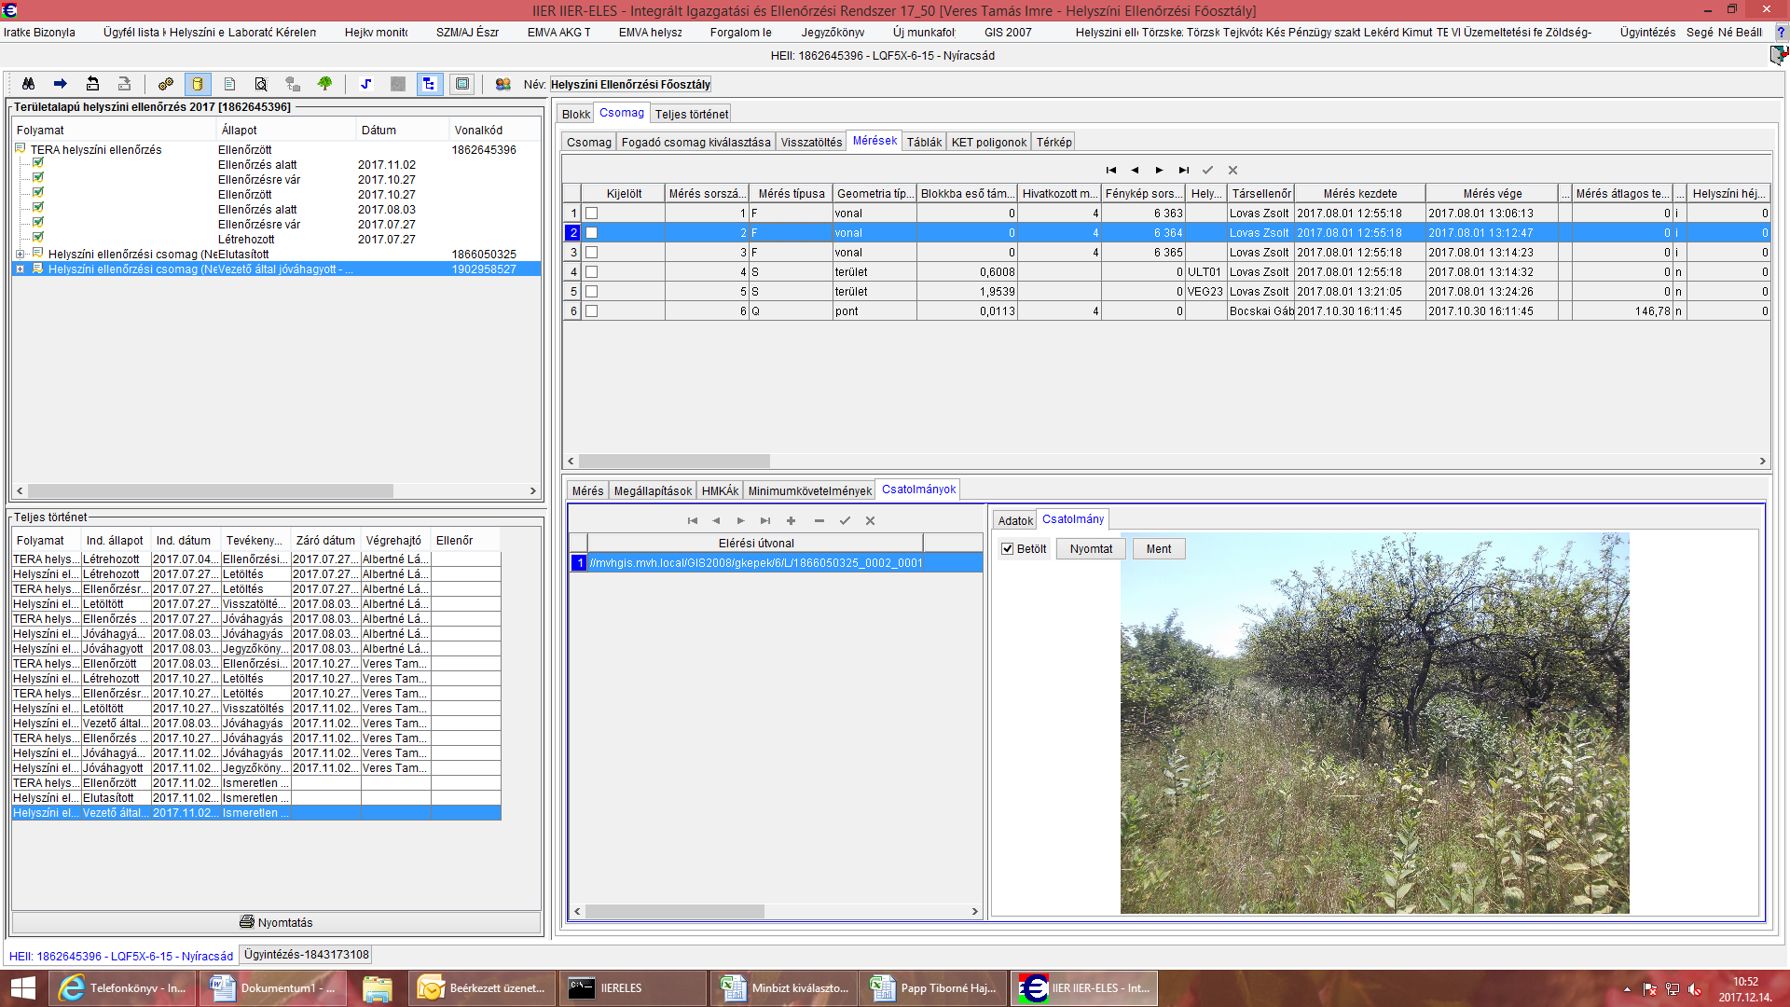
Pihentetett terület igénylése - elhanyagolt almás, vagy szőlőkivágás

Slide 28
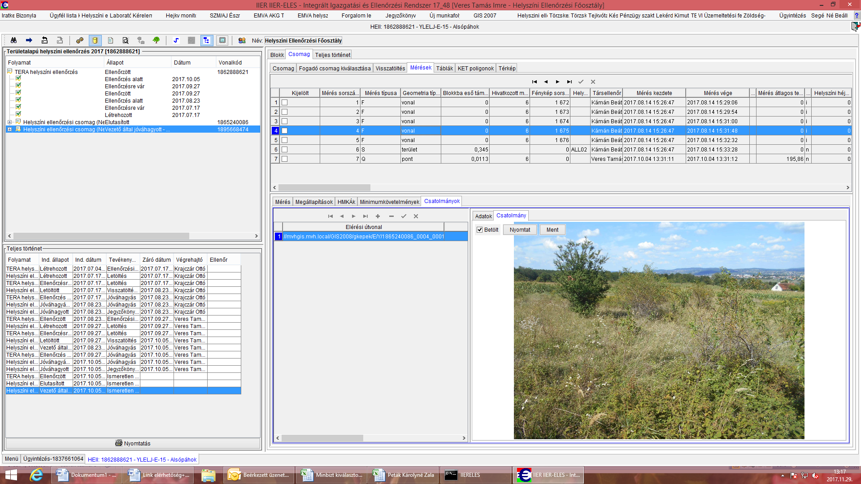
Lágy és fászárú minimumkövetelmény

Slide 29
HMKA kritériumok
A vetésforgónak való megfelelés tipikus hibák:
Egymás után több, mint 3 évig kukorica
Egymás után több, mint 2 évig árpa, tritikálé
Tájképi elemek védelmének hiánya. Ez gyakran már az igénylési felület térképi részén is jól kivehető. Ügyfél figyelmét felhívni!

Slide 30
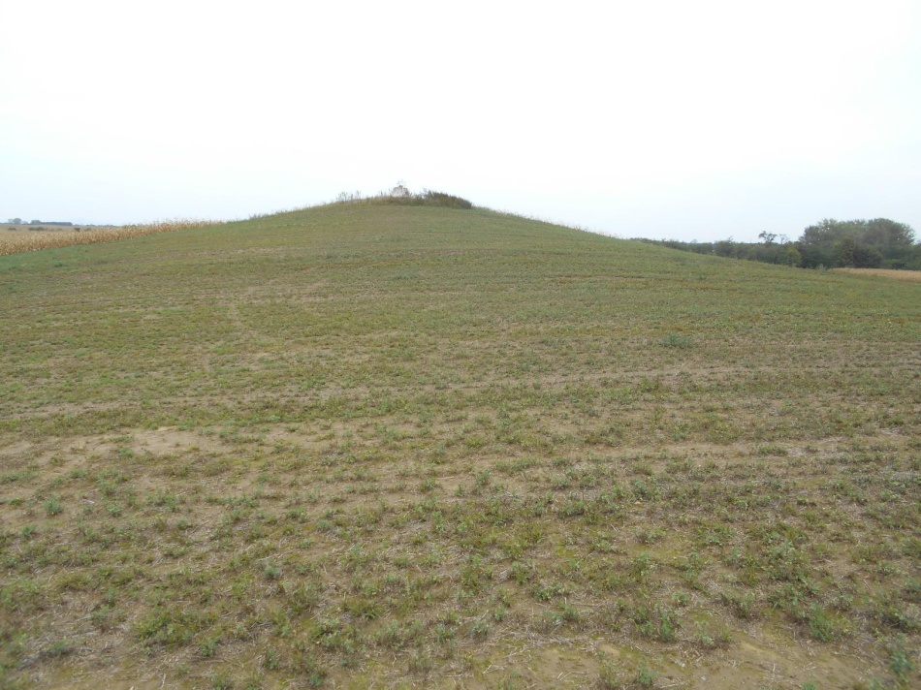
Kunhalom művelés alatt

Slide 31
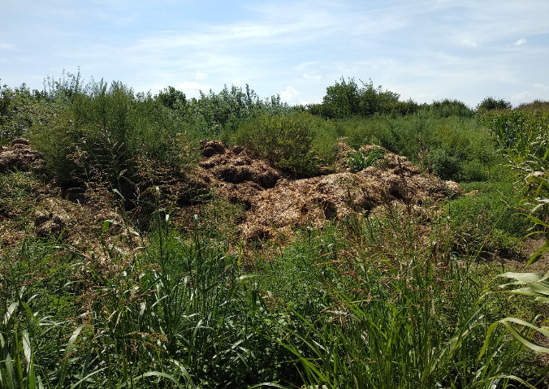
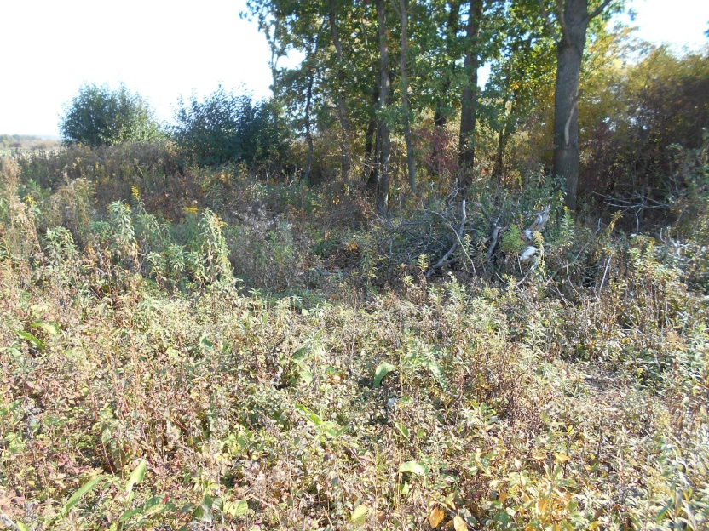
Fa- és bokorcsoportok megőrzésére vonatkozó előírás megsértése

Slide 32
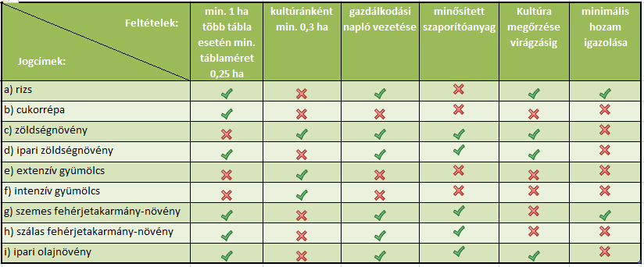
Növényágazathoz kapcsolódó, termeléshez kötött támogatások
2018-ban mind a minősített szaporítóanyag felhasználását, mind a minimális hozam meglétét HELL keretében vizsgáljuk, beküldeni nem kell!

Slide 33
Minősített szaporítóanyag, és hozam igazolása
Minősített szaporítóanyag igazolása:
Felhasználása leggyakrabban saját beszerzésként kerül igazolásra.
Saját beszerzés esetén elegendő a számla, amennyiben érvényes, saját névre szóló (családi gazdaság sem kivétel!), és tartalmazza a fajra, fajtára, mennyiségre és a tételazonosítóra vonatkozó adatokat. Ha fenti adatokat a számla nem tartalmazza, akkor a számlához kapcsolódó vetőmagcímke, vagy szállítólevél, vagy minőségi bizonyítvány, vagy számla kiállítója által kiállított cégszerűen aláírt dokumentum. Külföldi számlánál, egyéb idegen nyelvű igazoló dokumentumoknál a szakfordító általi fordítás kötelező!
Fontos! Szálas fehérje növény jogcímben: keverék-, illetve önállóan, támasztónövénnyel vetett fajok esetén a nem fehérje komponensről is kell a szaporítóanyag igazolás!
Hozam igazolása:
Szemes fehérje növény, ill. rizs esetén szükséges
GN (minden esetben szükséges!), emellett tárolási napló (betárolás esetén), felvásárlási jegy, ill. számla (2 héten belüli értékesítés esetén)

Slide 34
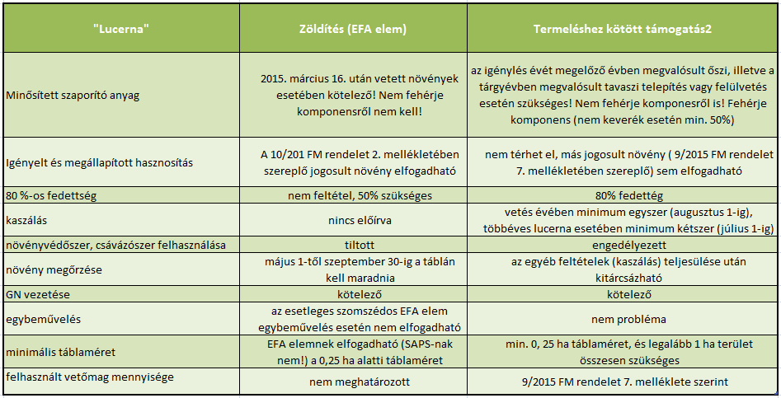
„Lucerna” követelményei Zöldítésben, illetve Termeléshez kötött jogcímben:

Slide 35
Zöldítés-változás
A GN vezetése minden EFA-t igénylő számára kötelező, kivéve szomszédos EFA-nál (fás sáv,táblaszegély,vízvédelmi sáv)
új követelmény: az EFA esetében növényvédőszer használata tilos (csávázott vetőmag sem), EK-ba nyilatkozni kell - GN, helyszíni mintavétel alapján laborvizsgálat

Slide 36
Zöldítésben előforduló hibák
Táblás EFA-k:
Parlag:
parlagon termelnek vagy báláznak, betakarítanak
növ.védőszer tilalom mintavételes vizsgálata
aug.31 után már lehet vegyszerezni !
Jobb igénylések, kevesebb hiba!

Slide 37
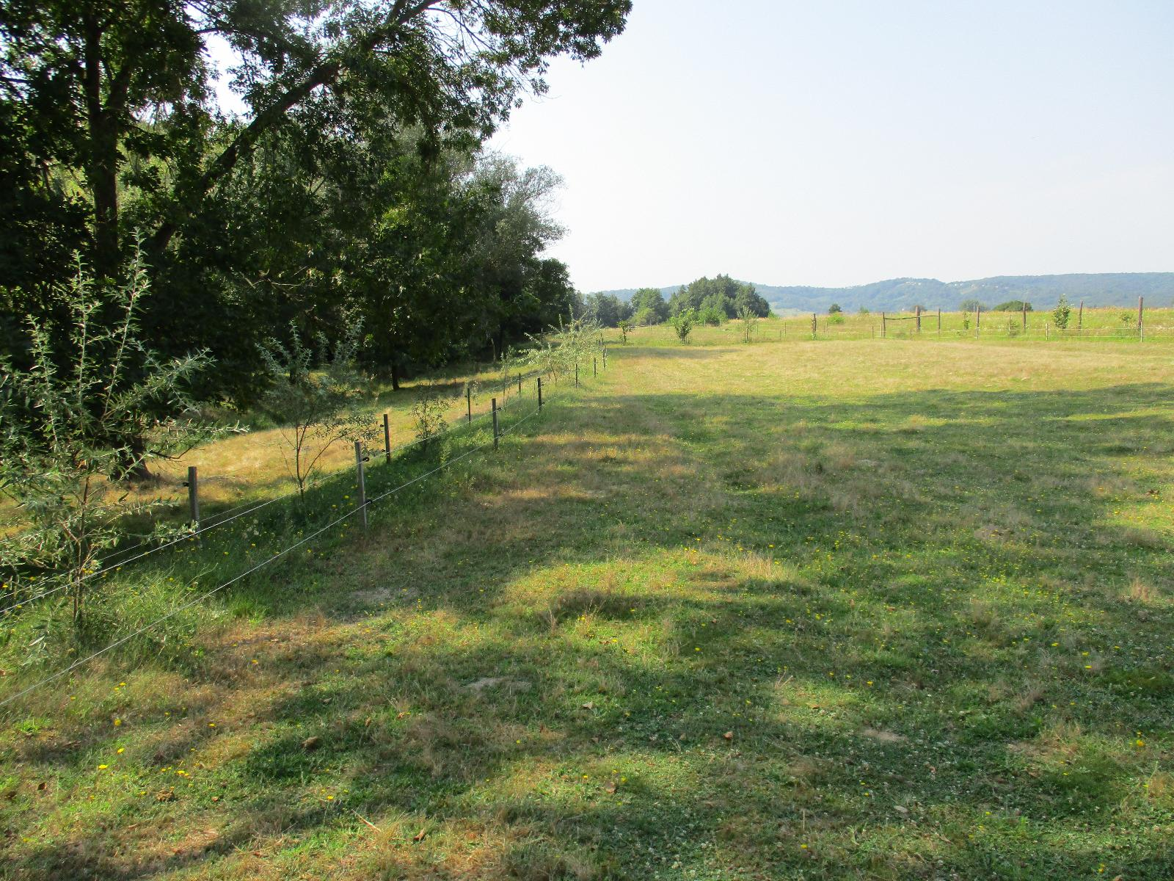
Parlag EFA-k hibái
PIH01-EFA igénylése, amely az állandó gyep fedvényére fed és nincs feltörve. EK beadásakor az állandó gyep fedvény figyelmen kívül hagyása jellemző hiba! AKG-nál is gond!

Slide 38
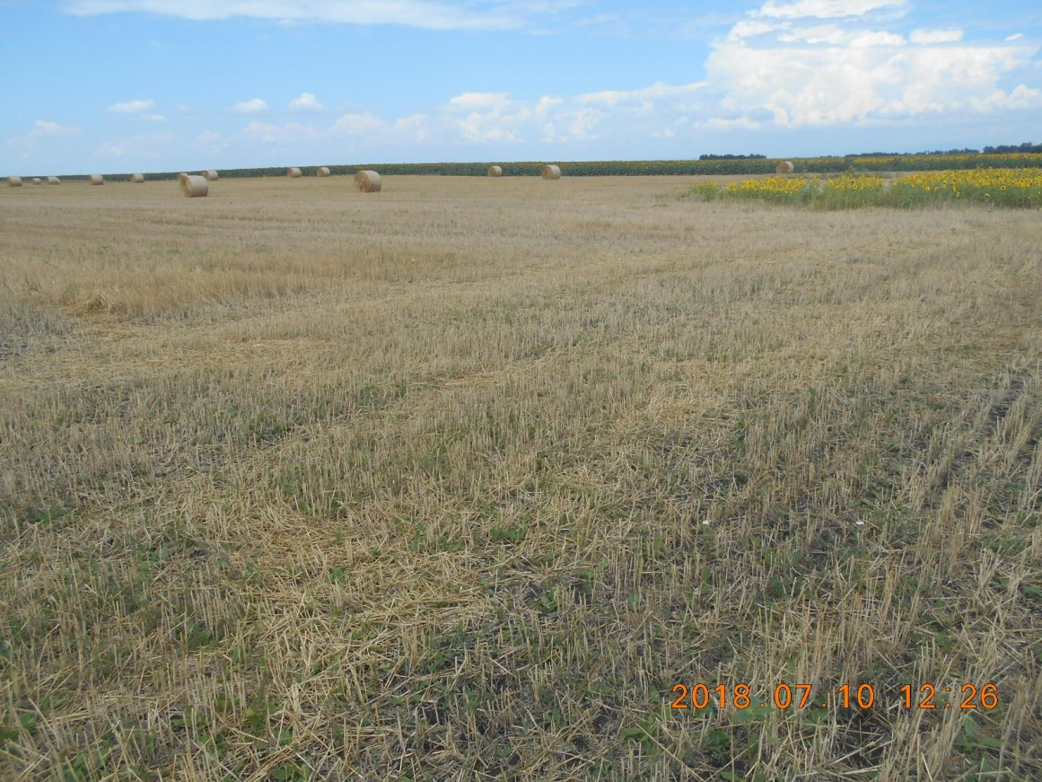
Parlag EFA-k hibái
Kalászos tarló, parlag EFA-nak igényelve. Az ilyen típusú téves igénylések csökkentek az elmúlt évhez képest.

Slide 39
Zöldítésben előforduló hibák
Táblás EFA-k:
Nitrogénmegkötő:
a növ.védőszer tilalom hatására a szója EFA igénylése gyakorlatilag megszűnt, 95%-ban évelő pillangós lucernát igényeltek
Jobb igénylések, kevesebb hiba!
kiöregedett lucernás (tiszta gyep vagy füves lucerna), ritkán előforduló hiba →lucernát szept.30 előtt feltörik

Slide 40
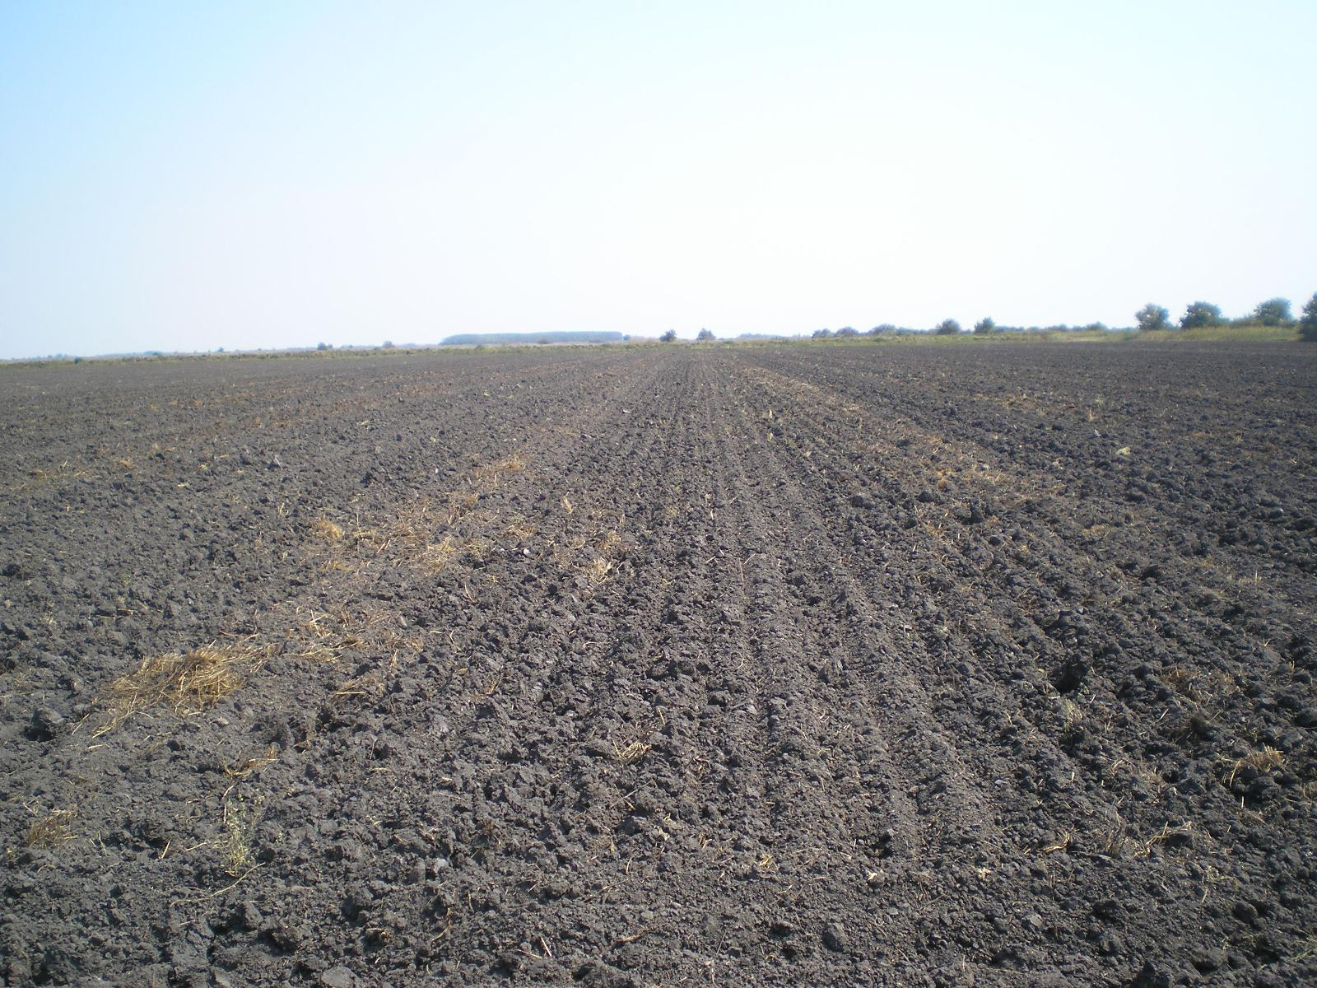
Nitrogénmegkötő EFA-k hibái
Az EFA lucernát szept.30 előtt feltörték,ezért EFA-nak nem számolható el. (május 1-től szept.30-ig kell megőrizni)

Slide 41
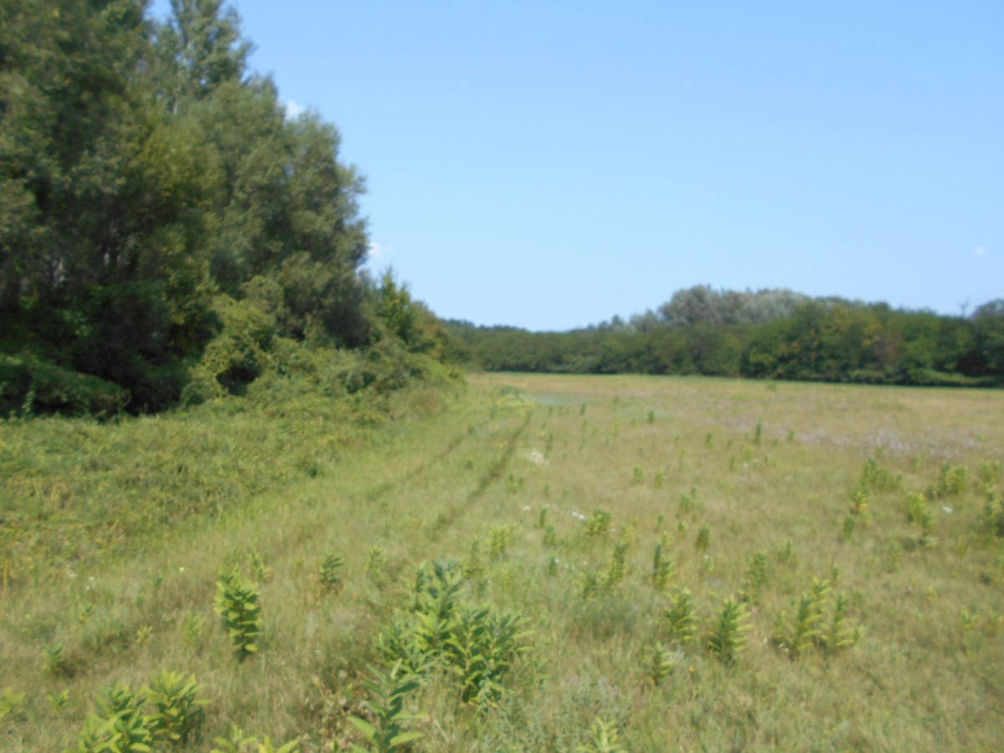
Nitrogénmegkötő EFA-k hibái
Lucernát már nem találtunk N-megkötő EFA-nak igényelt területen. Kipusztult, kiöregedett lucernás, EFA-nak nem elfogadható.

Slide 42
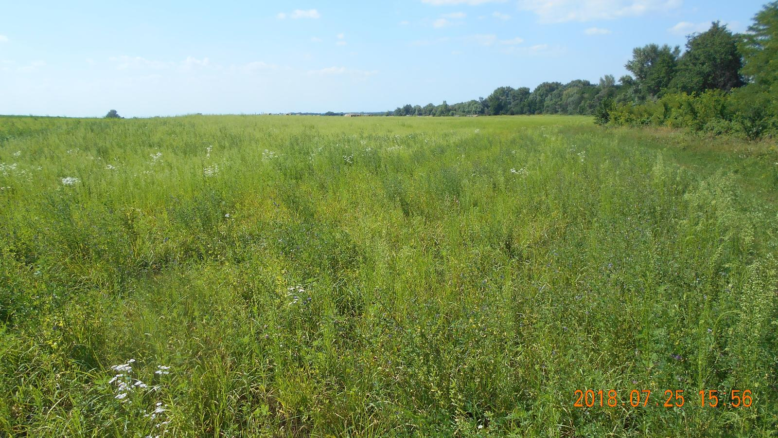
Nitrogénmegkötő EFA-k hibái
Zöldugarnak igényelt EFA, de nitrogénmegkötő komponens nem volt a táblán

Slide 43
Zöldítésben előforduló hibák
Táblán elhelyezkedő EFA
Szomszédos EFA-k: (táblaszegély,fássáv,vízvédelmi sáv)
A fedvények kialakításra kerültek, igénylésük egyszerű, azonban kérelmezésük csökkent.
Öko.másodvetés:
Jelentősen növekedett
Esetenként túl vetik a SAPS táblát, azonban csak a SAPS táblán valósítható meg
HE ellenőrzés 59. napon is+mintavétel is lehetséges
Az ökológiai jelentőségű másodvetésnek a vetéstől számított legalább hatvan napig jelen kell lennie a mezőgazdasági termelő földterületén, mely időszak alatt tilos növényvédő szert használni, beleértve a csávázott vetőmag használatát

Slide 44
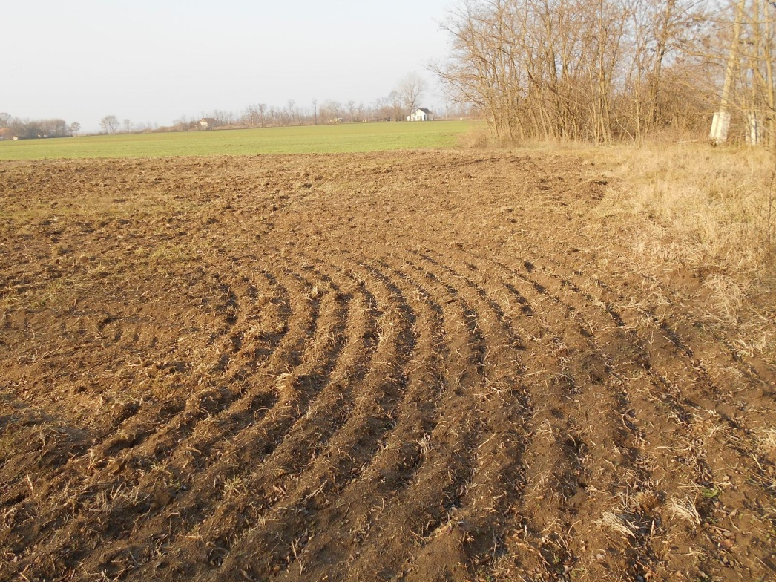
55. napon….

Slide 45
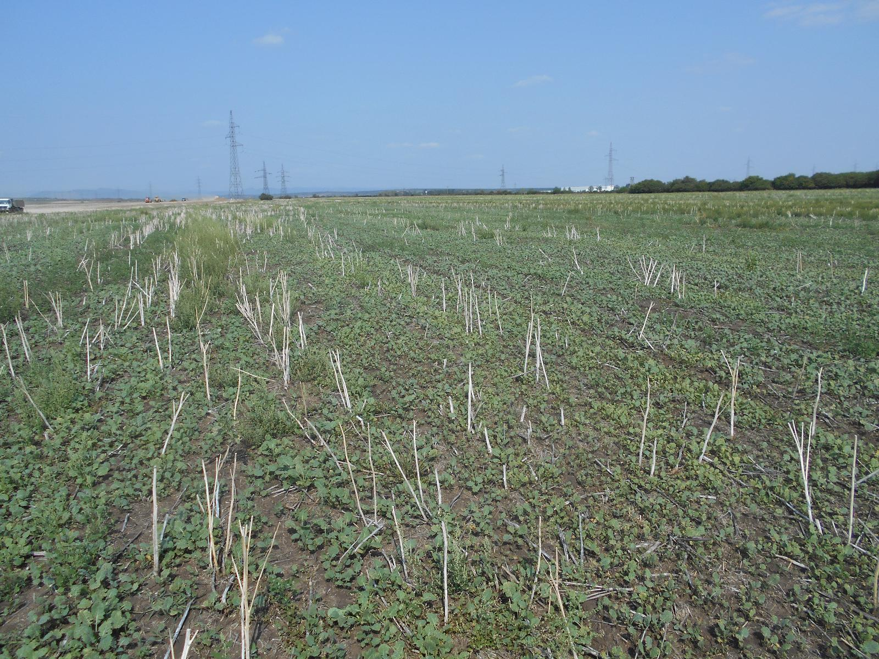
Ökológiai másodvetés hibái
Repce árvakelést öko.másodvetésként. Repce a 60. napon.
EFA-nak nem fogadható el!

Slide 46
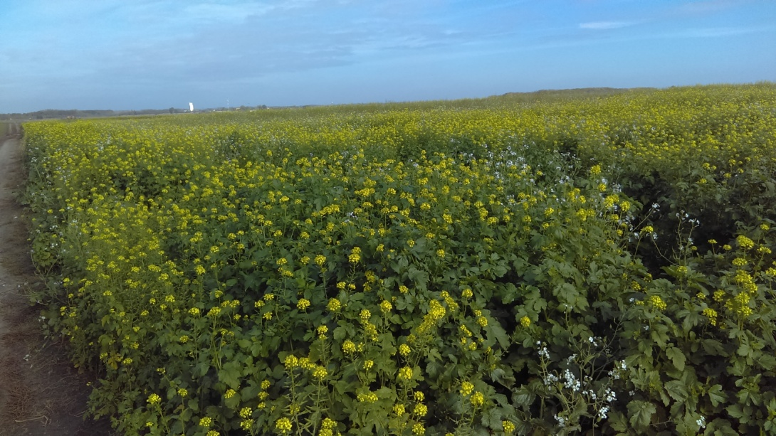
Ökológiai másodvetés
3. melléklet szerinti növényfajok keverékéből kell vetni! 2 féle növényt be kell tudni azonosítani az ellenőröknek a helyszínen,illetve a GN-ben
Pl. mustár+olajretek

Slide 47
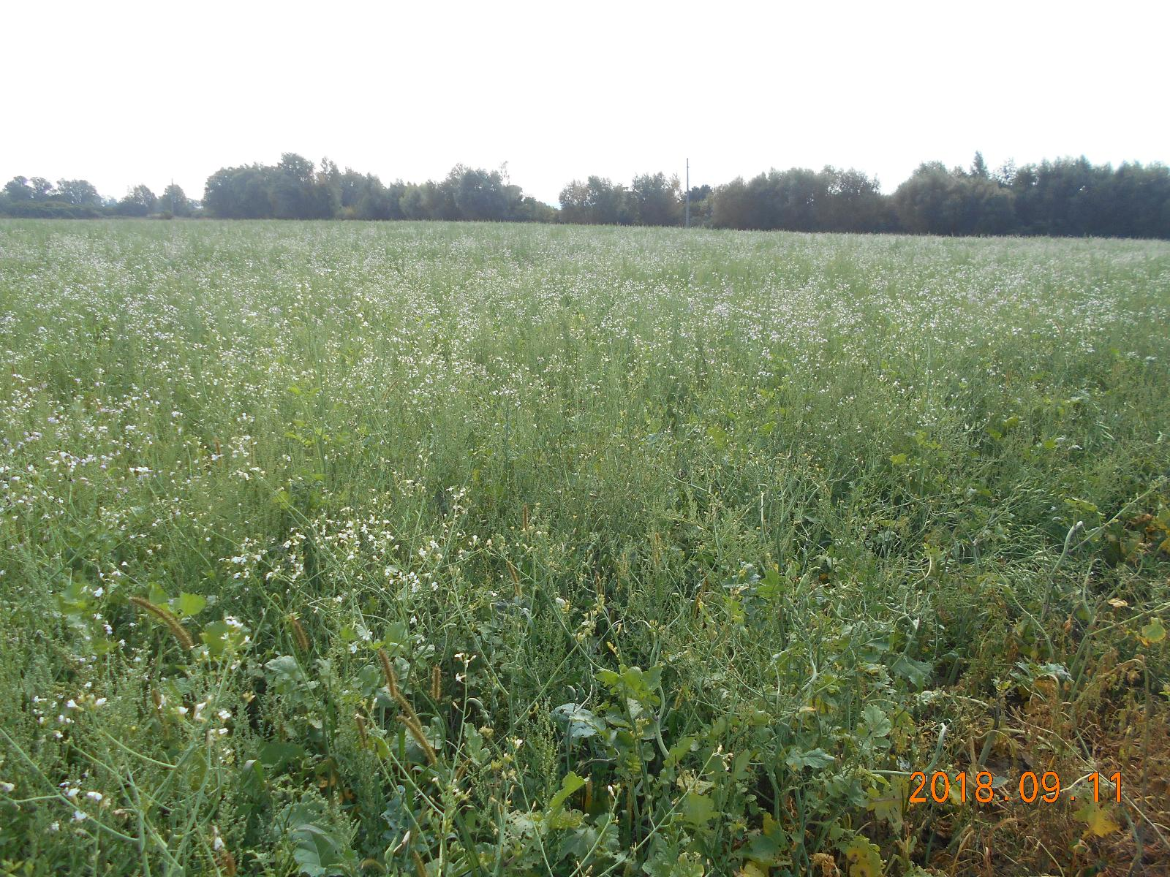
Ökológiai másodvetés hibái
Az előírt kétféle engedélyezett növényből csak egyet találunk a táblán. EFA-nak nem fogadható el!

Slide 48
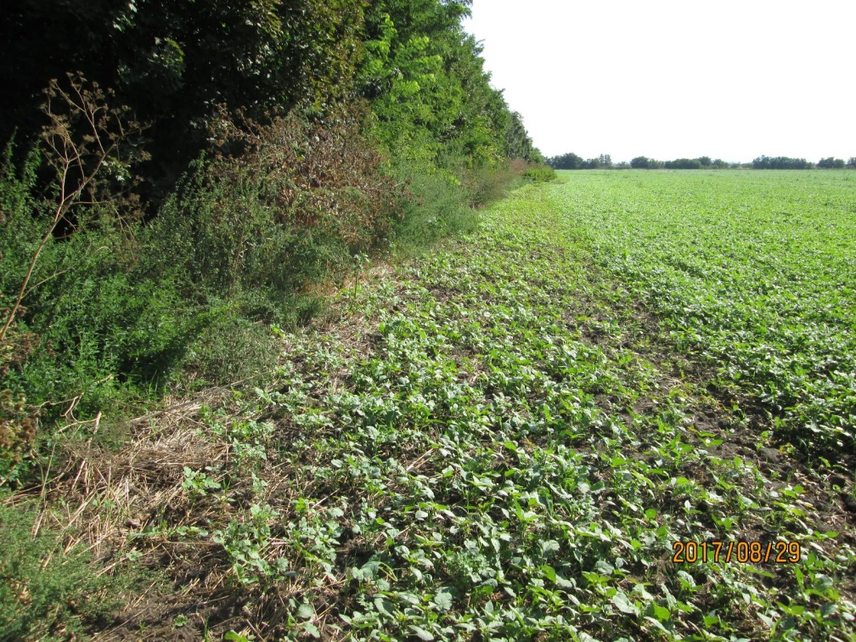
Erdőszélek mentén fekvő támogatható sávok tapasztalat
Amennyiben mezőgazdasági termelés nélküli erdőszélek mentén fekvő támogatható sávot kérnek, akkor ne kerüljön bevetésre (gyakori „tévedés”)

Slide 49
Köszönöm a figyelmet!

